Slide 1
OPTIMISATION DES PARAMETRES
DU MODELE CASTEM
D’ABSORPTION-DESORPTION D’HYDROGENE DES GAINES
AVEC LES OUTILS DU LOGICIEL URANIE
Marc Tupin, Emilie Emmanuel,
Sofyane Bouali, Sandra Geara DMN/SEMI
Frantz Martin DPC/SCCME
Clément Berthinier DM2S/SEMT
Fabrice Gaudier DM2S/STMF

Slide 2
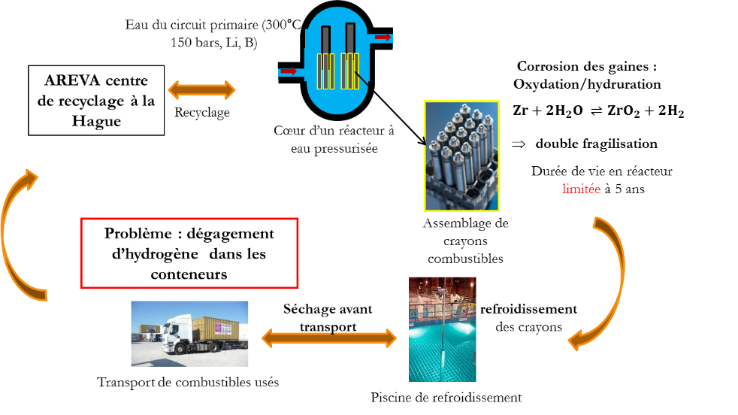


CONTEXTE GÉNÉRAL
CYCLE DU COMBUSTIBLE
Centre de recyclage de la Hague ORANO
Etapes du cycle de vie d’un assemblage combustible
| 2

Slide 3
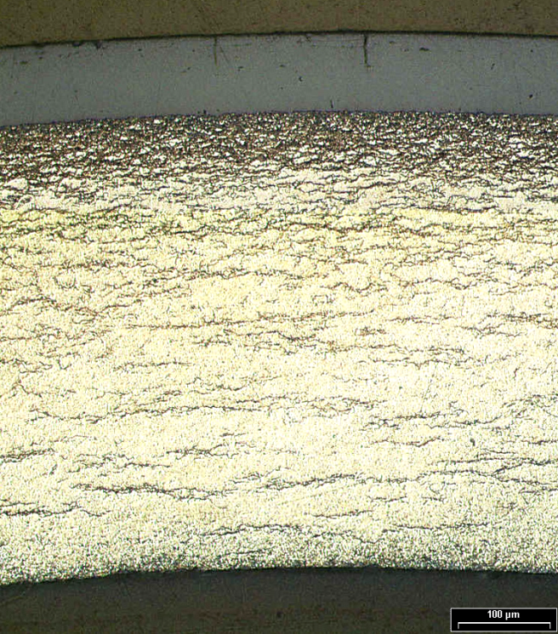
CORROSION DES GAINES
FACTEUR LIMITANT LE TEMPS DE SÉJOUR
Matériaux de gainage : alliages Zircaloy-4 et M5®
Zr + 2 H₂O ➔ ZrO₂ + 2 H₂
Zircaloy-4 : Zr-1,3Sn-0,2Fe-0,1Cr-O
M5 : Zr-1Nb-O
Garner, Top Fuel (2007)
Zy-4
oxyde (~90 µm)
rim d’hydrures
Problématique de sûreté et industrielle :
⇒ Corrosion des gaines en Zy4 : facteur limitant la durée de vie des crayons en réacteur ⇒ limite fixée par ASN : 52 GWJ/tU
Processus de corrosion :
dégradation des propriétés
mécaniques de la gaine
Coupes transversales d’un crayon de Zircaloy-4 oxydés 6 cycles en réacteur [Bossis, ASTM (2005)]
| 3

Slide 4
CONTEXTE GÉNÉRAL
CYCLE DU COMBUSTIBLE
Centre de recyclage de la Hague ORANO
Etapes du cycle de vie d’un assemblage combustible
| 4

Slide 5
RELACHEMENT D’HYDROGENE EN TRANSPORT
Requête de
l’Autorité de Sureté Nucléaire
Identification du terme source de l’hydrogène dans les colis de transport
Quantité H dans oxyde formé sur alliages Zr à haut burn-up ?
Objectifs :
Modéliser/simuler l’absorption d’hydrogène par les gaines en réacteur
Modéliser/simuler la désorption de l’hydrogène des gaines au cours du transport
matrice métallique
oxyde
Hydruration progressive
Absorption
Diffusion H
dans la matrice + précipitation
Désorption
| 5

Slide 6
MODELISATION ET SIMULATION
Diffusion H
dans la matrice + précipitation
Site de type 3 :
solubilité s₃, D₃
➔ REX : couche d’oxyde non homogène
Site de type 2
solubilité s₂, D₂
oxyde
matrice métallique
Site de type 1
solubilité s₁, D₁
+ constante cinétique de désorption
Hydruration progressive
Modélisation et simulation de l’absorption : Cast3m (DM2S)
| 6

Slide 7
Modèle d’absorption et de desorption
de l’hydrogène
Extérieur
Zone 1
Zone 2
Zone 3
Zone 4 (métal)
Matériau Zircaloy-4 : corrosion 50 j en conditions REP (eau-360°C) ➔ 1,5 µm d’oxyde
Extérieur
Zone 1 : 0,5µm
Zone 2 : 1 µm
Zone 3 : 200 µm (métal)
| 7

Slide 8


Modèle d’absorption et de desorption de l’hydrogène
Extérieur
Zone 1
Zone 2
Zone 3 métal
Dissociation à l’interface
$$\left(m/s\right)$$
$$\left(m/s\right)$$
Désorption
Adsorption
Désorption
Adsorption
Equivalence « Adsorbé » & « Interstitiel »
| 8

Slide 9


Modèle d’absorption et de desorption de l’hydrogène
Extérieur
Zone 1
Zone 2
Zone 3 métal
Diffusion interstitielle dans le volume
Terme source de couplage avec les pièges
Piégeage dans le volume
$$\left(1/s\right)$$
$$\left(1/s\right)$$
Capture
Libération
Capture
Libération
| 9

Slide 10














Modèle d’absorption et de desorption
de l’hydrogène
Dissociation à l’interface
Désorption
$⇒$ $k_{de}=\text{Exp}\text{(−15.4).}\text{Exp}\left(−\frac{35000}{RT}\right)$
$$\left(m/s\right)$$
Adsorption
$${⇒k}_{ad}\text{=}\text{Exp}\text{(7.82).}\text{Exp}\left(−\frac{136000}{RT}\right)$$
$$\left(m/s\right)$$
Diffusion interstitielle dans le volume
$$D_{H_Z2}=\text{Exp}\left(−22.1\right)\text{.}\text{Exp}\left(−\frac{100000}{RT}\right)$$
$$D_{H_Z3}=\text{Exp}\left(−7.67\right)\text{.}\text{Exp}\left(−\frac{175000}{RT}\right)$$
$$D_{H_Z4}=\text{Exp}\left(−14.2\right)\text{.}\text{Exp}\left(−\frac{22400}{RT}\right)$$
$$C_{Hi_sat}=\text{1800 }\text{mol}\text{/}\text{m}\text{3}$$
$$C_{Hi_sat}=\text{1800 }\text{mol}\text{/}\text{m}\text{3}$$
$$C_{Hi_sat}=\text{1800 }\text{mol}\text{/}\text{m}\text{3}$$
Diffusion Zone 1
Diffusion Zone 2
Diffusion Zone 3 (métal)
Piégeage dans le volume
Capacité volumique du piège
$$N_{p1_sat}=\text{900 }\text{mol}\text{/}\text{m}\text{3}$$
Capture
$${⇒k}_{c}=\text{Exp}\text{(17.8).}\text{Exp}\left(−\frac{15000}{RT}\right)$$
$$\left(1/s\right)$$
Libération
$${⇒k}_{l}=\text{Exp}\text{(40.5).}\text{Exp}\left(−\frac{310000}{RT}\right)$$
$$\left(1/s\right)$$
16 paramètres d’entrée
| 10

Slide 11
RELACHEMENT D’HYDROGENE EN TRANSPORT
Tester les performances du modèle sur la base de données expérimentales :
concentration d’hydrogène dans l’oxyde de zirconium formé en réacteur
distribution d’hydrogène dans l’oxyde
énergies des sites d’interaction de l’hydrogène dans l’oxyde
vitesse de désorption de l’hydrogène de l’oxyde aux températures d’intérêt (pas du métal)
| 11

Slide 12
Modèle d’absorption et de desorption
de l’hydrogène
Matériau Zircaloy-4 : corrosion 50 j en conditions REP (eau à 360°C)
➔ 1.5 µm d’oxyde
Extérieur
Zone 1 : 0,5µm
Zone 2 : 1 µm
Zone 3 : métal
Démarche expérimentale
1. Absorption de deutérium par exposition isotopique en eau lourde (4j)
Profil SIMS de D dans la couche
2. Mesure vitesse de désorption en situation de décrochement ou en isotherme
➔ Profil SIMS de D après TTh
3. Thermodésorption complète du deutérium en rampe de T
| 12

Slide 13
ExpERIENCE VS simulation
Etape 1
1. Absorption de deutérium par exposition isotopique en eau lourde (4j)
Profil SIMS de D dans la couche
2. Mesure vitesse de désorption en situation de décrochement ou en isotherme
➔ Profil SIMS de D après TTh
3. Thermodésorption complète de deutérium en rampe de T
Profils de D
dans l’oxyde
chargement
4j D2O
| 13

Slide 14
ExpERIENCE VS simulation
Etape 2
1. Absorption de deutérium par exposition isotopique en eau lourde (4j)
Profil SIMS de D dans la couche
2. Mesure vitesse de désorption en situation de décrochement ou en isotherme
➔ Profil SIMS de D après TTh
3. Thermodésorption complète de l’hydrogène en rampe de T
Vitesse de
désorption
désorption
en decT et en isoT
| 14

Slide 15
ExpERIENCE VS simulation
Etape 2
1. Absorption de deutérium par exposition isotopique en eau lourde (4j)
Profil SIMS de D dans la couche
2. Mesure vitesse de désorption en situation de décrochement ou en isotherme
➔ Profil SIMS de D après TTh
3. Thermodésorption complète de deutérium en rampe de T
Profils de D
dans l’oxyde
après TTH
| 15

Slide 16
ExpERIENCE VS simulation
Etape 3
1. Absorption de deutérium par exposition isotopique en eau lourde (4j)
Profil SIMS de D dans la couche
2. Mesure vitesse de désorption en situation de décrochement ou en isotherme
➔ Profil SIMS de D après TTh
3. Thermodésorption complète de deutérium en rampe de T
Désorption
complète
| 16

Slide 17
Problème : comment optimiser les paramètres ?
Quel outil utiliser ?

Slide 18
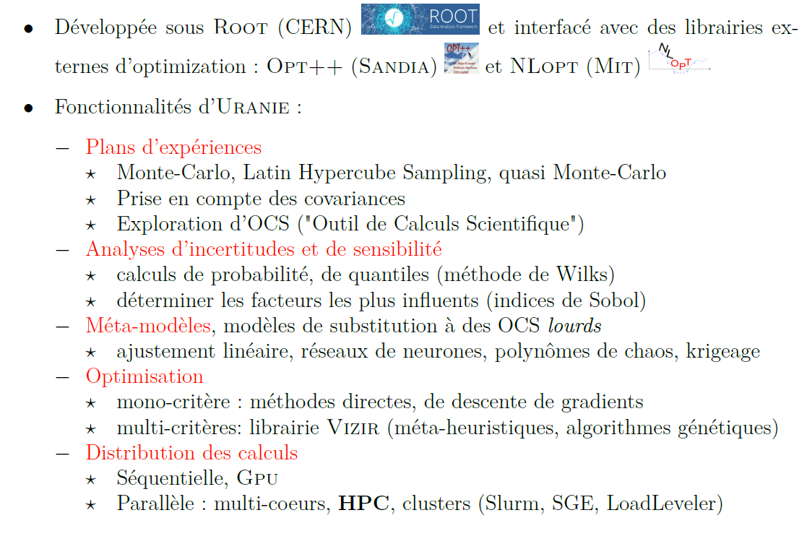
Uranie : PLateforme Incertitudes et Optimisation du CEA/DEN
• Interface utilisateur : Scripts C++, python ou fichier Xml

Slide 19

OPTIMISATION DES PARAMETRES AVEC URANIE
Extérieur
Zone 1 : 180 µm (métal)
Diffusion interstitielle dans le volume
$${⇒D}_{H}={10}^{−7}\text{.}\text{Exp}\left(−\frac{35000}{RT}\right) \left(\frac{m2}{s}\right)$$
Terme source de couplage avec les pièges
Diffusion Zone 1
Dissociation à l’interface
Désorption
$k_{des}= k_{des}^{0}\text{.}\text{Exp}\left(−\frac{E_{a_des}}{RT}\right)$ (m.s⁻¹)
Adsorption
2 paramètres à optimiser

Slide 20
OPTIMISATION des paramètres avec URANIE
Démarche
Base de données expérimentales ➔ 5 expériences de TDS en rampe de température sur matériau brut de fabrication (15 wt ppm H)
10°C/min
7°C/min
7°C/min - 2
RR1
RR2
RR3
➔ Critère : écart entre expérience (rouge) et simulation (bleu)
3°C/min
3°C/min - 2
Critère à optimiser :
RESULTAT = RR1+RR2+RR3+RR4+RR5
RR4
RR5
| 20

Slide 21
OPTIMISATION des paramètres avec URANIE
Démarche numérique
- Données expérimentales ➔ 5 expériences de TDS sur matériau
Deux méthodes d’URANIE ➔ Echantillonnage et optimisation
Echantillonnage : 100 points
Optimisation « locale »
Domaine d’investigation :
  ln(k°_{des}) : [10; 20]
  E_{a_des} : [220; 260] ( kJ/mol)
optim. différentes suivant valeurs de départ
pb : pas de minimum global
➔temps de calcul par point ~30 min
| 21

Slide 22
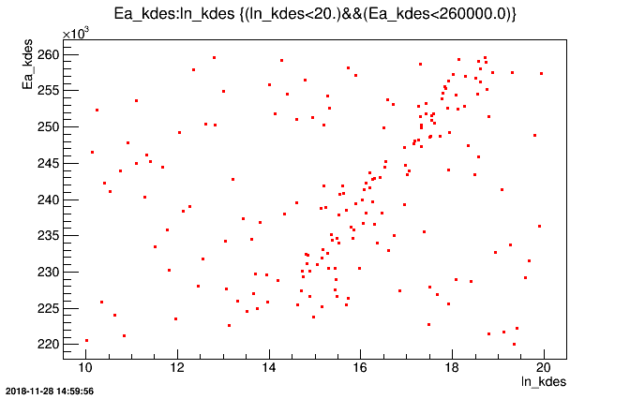
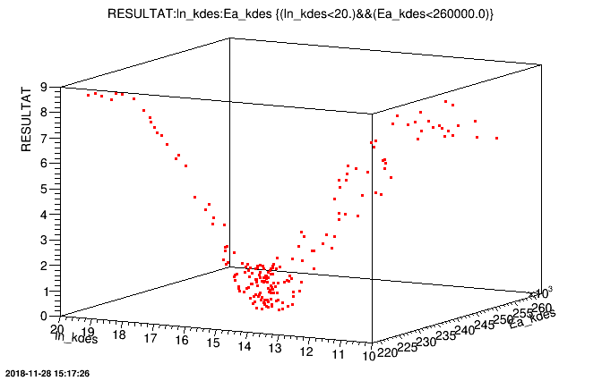
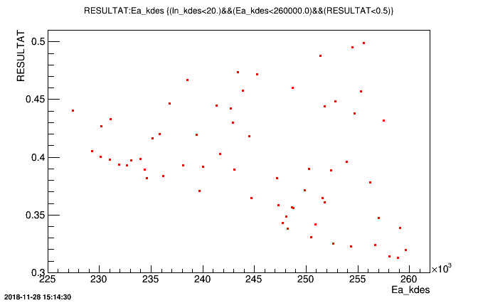
OPTIMISATION des paramètres avec URANIE
Optimisation de la constante de désorption : cartographie du critère
Objectif : minimum global ?
vallée de minima
➔ décroissance du critère ➔ minimum sur le bord du domaine d’investigation
➔ pas de minimum global sur le domaine investigué
extension du domaine ➔ de 260 à 300 kJ/mol

Slide 23
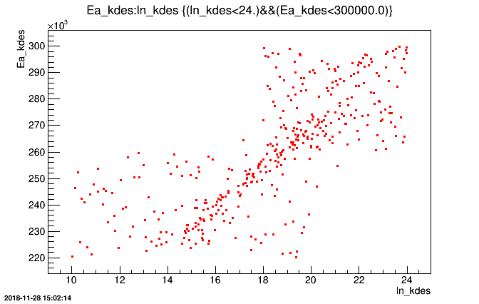
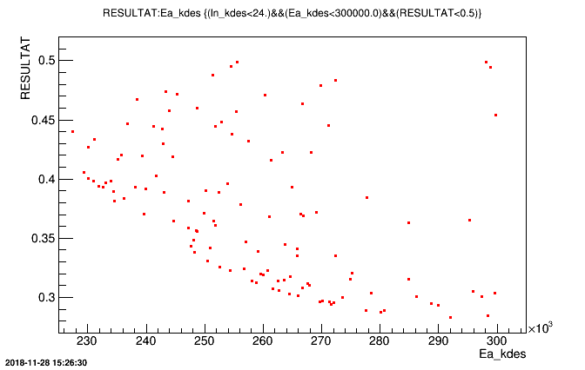
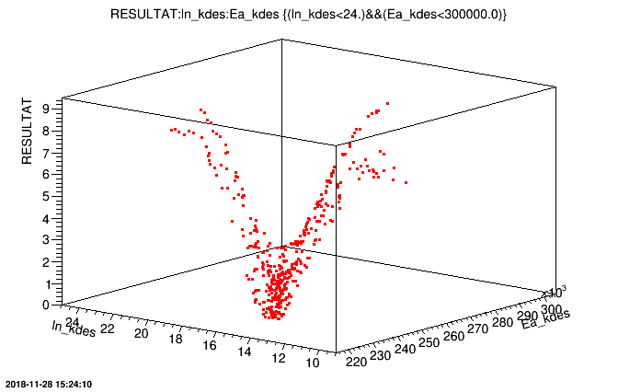
OPTIMISATION des paramètres avec URANIE
Optimisation de la constante de désorption : cartographie du critère
Objectif : minimum global ?
vallée de minima
➔ décroissance du critère ➔ minimum sur le bord du domaine d’investigation
➔ pas de minimum global sur le domaine investigué
extension du domaine ➔ de 300 à 320 kJ/mol

Slide 24
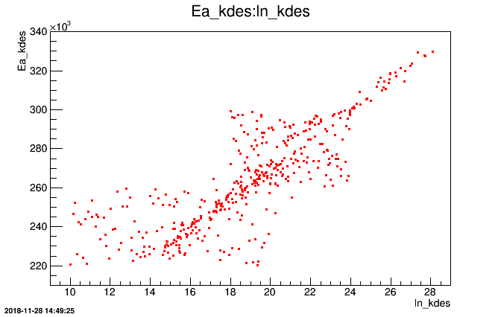
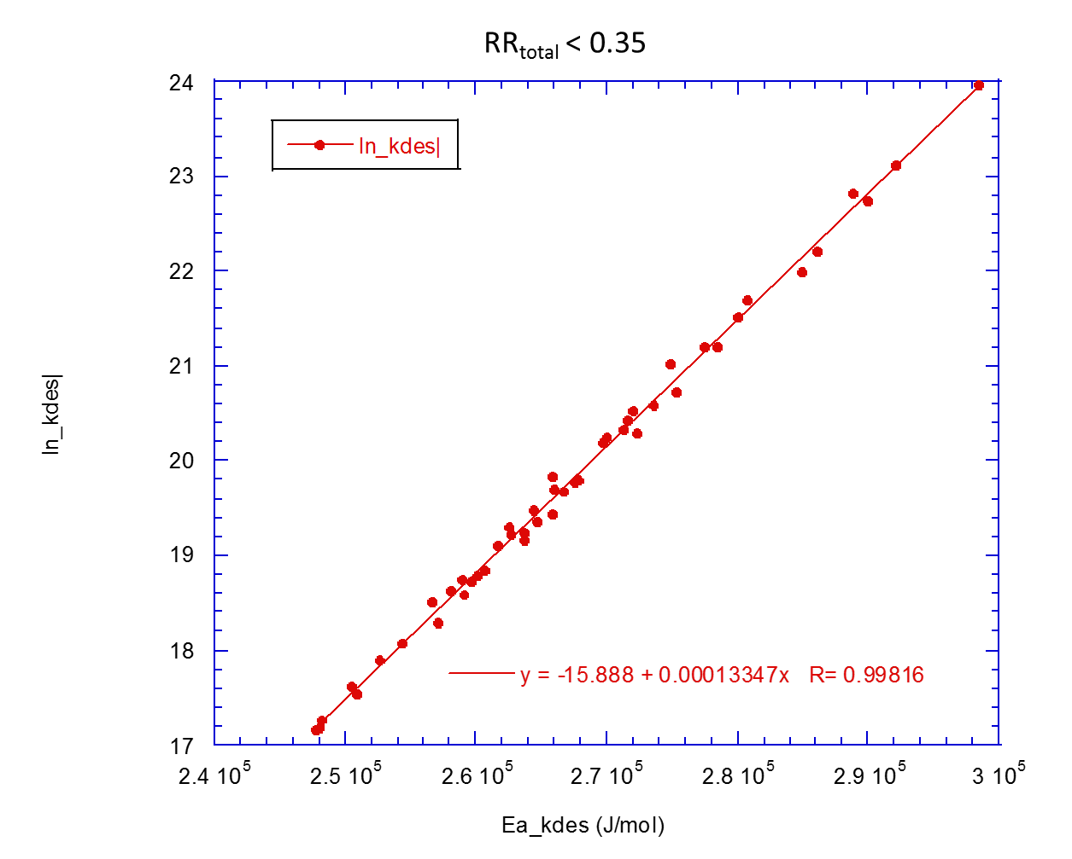
OPTIMISATION des paramètres avec URANIE
Optimisation de la constante de désorption : cartographie du critère
Objectif : minimum global ?
Extension de la régression
Régression linéaire de
ln(k°_{des}) vs E_{a_des}

Slide 25
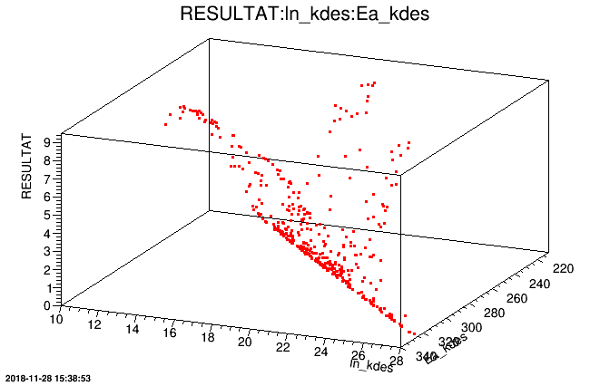
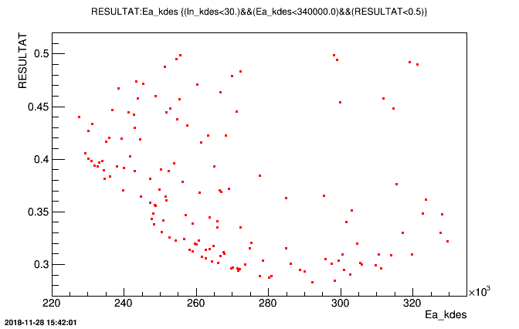
OPTIMISATION des paramètres avec URANIE
Optimisation de la constante de désorption : cartographie du critère
Objectif : minimum global ?
E_{a_min}
minimum global situé à :
Ea_des = 290 kJ/mol
Détermination de k°_{des} par la régression linéaire : k°_{des} = 1.77x10¹⁰ m. s⁻¹

Slide 26
BILAN Et PERSPECTIVES
CASTEM
Développement d’un module de diffusion dans CASTEM permettant de faire du transport multi-constituant
Intégration des équations de diffusion du type MacNabb et Foster avec prise en compte du piégeage
Prise en compte de réactions d’interface
LIMITES ET PERSPECTIVES
discontinuité de concentration (à saturation C_{Hi_sat}) : problème de convergence
Système statique en terme de structure de couches
  ➔ situation de corrosion : croissance de la couche d’oxyde et absorption d’hydrogène
| 26

Slide 27
BILAN Et PERSPECTIVES
URANIE
Outil performant pour optimisation
Optimisation possible pour des systèmes comprenant plus d’une dizaine de paramètres
Nombreuses possibilités et modules ➔ réseau de neurones
- Uranie ne reproduit pas l'arborescence de l'étude
➔ Passer par un script (.bat, .bash, ...)
- Problème quand CASTEM s’arrête au cours de la séquence des 5 essais (timeout)
- Couplage Uranie/Castem opérationnel même sous Windows
- A terme : utiliser les réseaux de neurones à la place de CASTEM pour l'étape d'optimisation
LIMITES ET DIFFICULTES
| 27

Slide 28
MERCI DE VOTRE ATTENTION

Slide 29
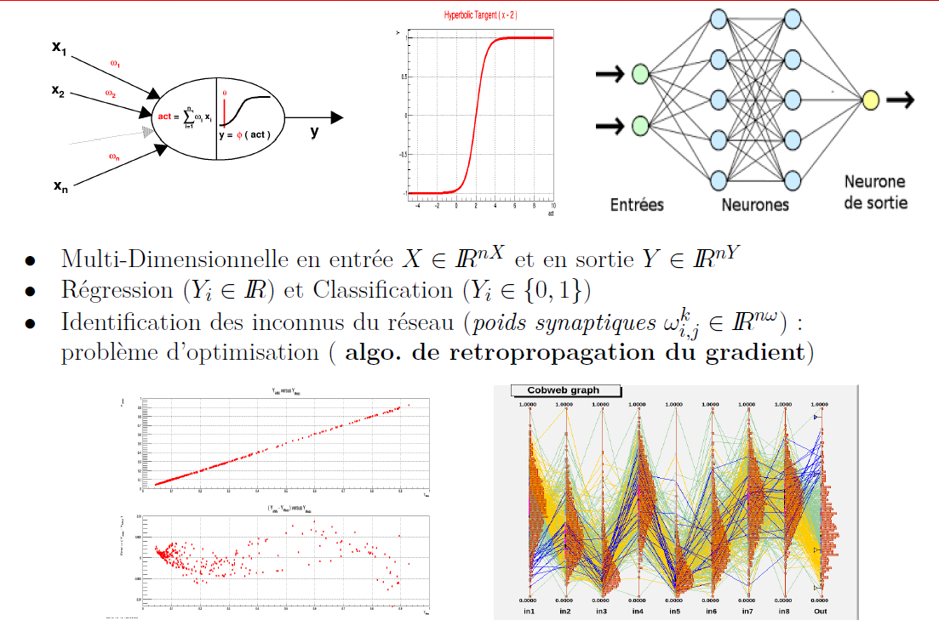
Uranie : FOCUS sur les reseaux de neurones (BACK UP)

Slide 30
Modèle d’absorption et de desorption de l’hydrogène
Extérieur
Zone 1
Zone 2
Zone 3
Zone 4 (métal)
Dissociation à l’interface
$$\left(m/s\right)$$
$$\left(m/s\right)$$
Désorption
Adsorption
Désorption
Adsorption
Equivalence « Adsorbé » & « Interstitiel »

Slide 31
Modèle d’absorption et de desorption de l’hydrogène
Extérieur
Zone 1
Zone 2
Zone 3
Zone 4 (métal)
Diffusion interstitielle dans le volume
Terme source de couplage avec les pièges
Piégeage dans le volume
$$\left(1/s\right)$$
$$\left(1/s\right)$$
Capture
Libération
Capture
Libération

Slide 32











Modèle d’absorption et de desorption de l’hydrogène
Dissociation à l’interface
Désorption
$⇒$ $k_{de}=\text{Exp}\text{(−12.5).}\text{Exp}\left(−\frac{35000}{RT}\right)$
$$\left(m/s\right)$$
Adsorption
$${⇒k}_{ad}\text{=}\text{Exp}\text{(12.82).}\text{Exp}\left(−\frac{105000}{RT}\right)$$
$$\left(m/s\right)$$
Diffusion interstitielle dans le volume
$$D_{H_Z1}=\text{Exp}\left(−27.7\right)\text{.}\text{Exp}\left(−\frac{33000}{RT}\right)$$
$$D_{H_Z2}=\text{Exp}\left(−27.7\right)\text{.}\text{Exp}\left(−\frac{33000}{RT}\right)$$
$$D_{H_Z3}=\text{Exp}\left(−7.67\right)\text{.}\text{Exp}\left(−\frac{172000}{RT}\right)$$
$$D_{H_Z4}=\text{Exp}\left(−16\right)\text{.}\text{Exp}\left(−\frac{40000}{RT}\right)$$
$$C_{Hi_sat}=\text{2700 }\text{mol}\text{/}\text{m}\text{3}$$
$$C_{Hi_sat}=\text{2700 }\text{mol}\text{/}\text{m}\text{3}$$
$$C_{Hi_sat}=\text{2700 }\text{mol}\text{/}\text{m}\text{3}$$
$$C_{Hi_sat}=\text{2700 }\text{mol}\text{/}\text{m}\text{3}$$
Diffusion Zone 1
Diffusion Zone 2
Diffusion Zone 3
Diffusion Zone 4
Piégeage dans le volume
Capacité volumique du piège
$$N_{p1_sat}=\text{200 }\text{mol}\text{/}\text{m}\text{3}$$
Capture
$${⇒k}_{c}=\text{Exp}\text{(−2.83).}\text{Exp}\left(−\frac{30400}{RT}\right)$$
$$\left(1/s\right)$$
Libération
$${⇒k}_{l}=\text{Exp}\text{(40.5).}\text{Exp}\left(−\frac{312000}{RT}\right)$$
$$\left(1/s\right)$$
18 paramètres d’entrée

Slide 33
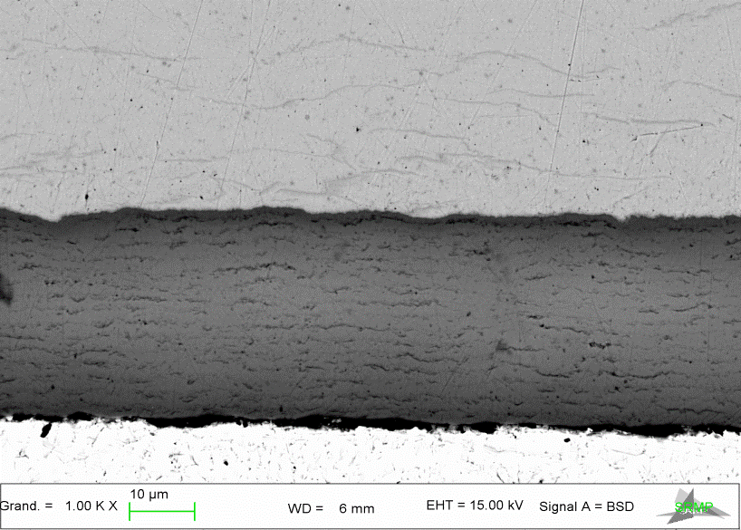
RELACHEMENT D’HYDROGENE EN TRANSPORT
Démarche expérimentale
Etude de la désorption d’hydrogène des couches d’oxyde épaisses
(~30-35 µm : Zircaloy-4 corrodé 1200 j en conditions REP)
mesure de la quantité moy. d’hydrogène dans les couches épaisses par ERDA : ~2 % at. d’H dans l’oxyde (~ 2700 mol/m³)
mesure des vitesses de désorption en conditions isothermes, 250, 360 et 440 °C
Métal
Métal
35 µm
oxyde

Slide 34
ExpERIENCE VS simulation
Démarche expérimentale
Mesure de la quantité d’H dans les couches
➔ Profil d’absorption d’H après chargement
Vitesse de désorption en conditions isothermes
Profil d’H dans la couche après désorption
Étape de chargement

Slide 35
ExpERIENCE VS simulation
Démarche expérimentale
Mesure de la quantité d’H dans les couches
➔ Profil d’absorption d’H après chargement
Vitesse de désorption en conditions isothermes
Profil d’H dans la couche après désorption
désorption
isoT
6h à 360°C

Slide 36
ExpERIENCE VS simulation
Démarche expérimentale
Mesure de la quantité d’H dans les couches
➔ Profil d’absorption d’H après chargement
Vitesse de désorption en conditions isothermes
Profil d’H dans la couche après désorption
Profil après désorption
isoT

